Slide 1

Ôn Tập Giữa Học Kỳ 1
(Tiết 3)

Slide 2


MỤC TIÊU
1. Ôn luyện về từ đồng nghĩa, từ đa nghĩa.
2. Ôn luyện về cách viết hoa thể hiện sự tôn trọng đặc biệt.

Slide 3


KHỞI ĐỘNG

Slide 4
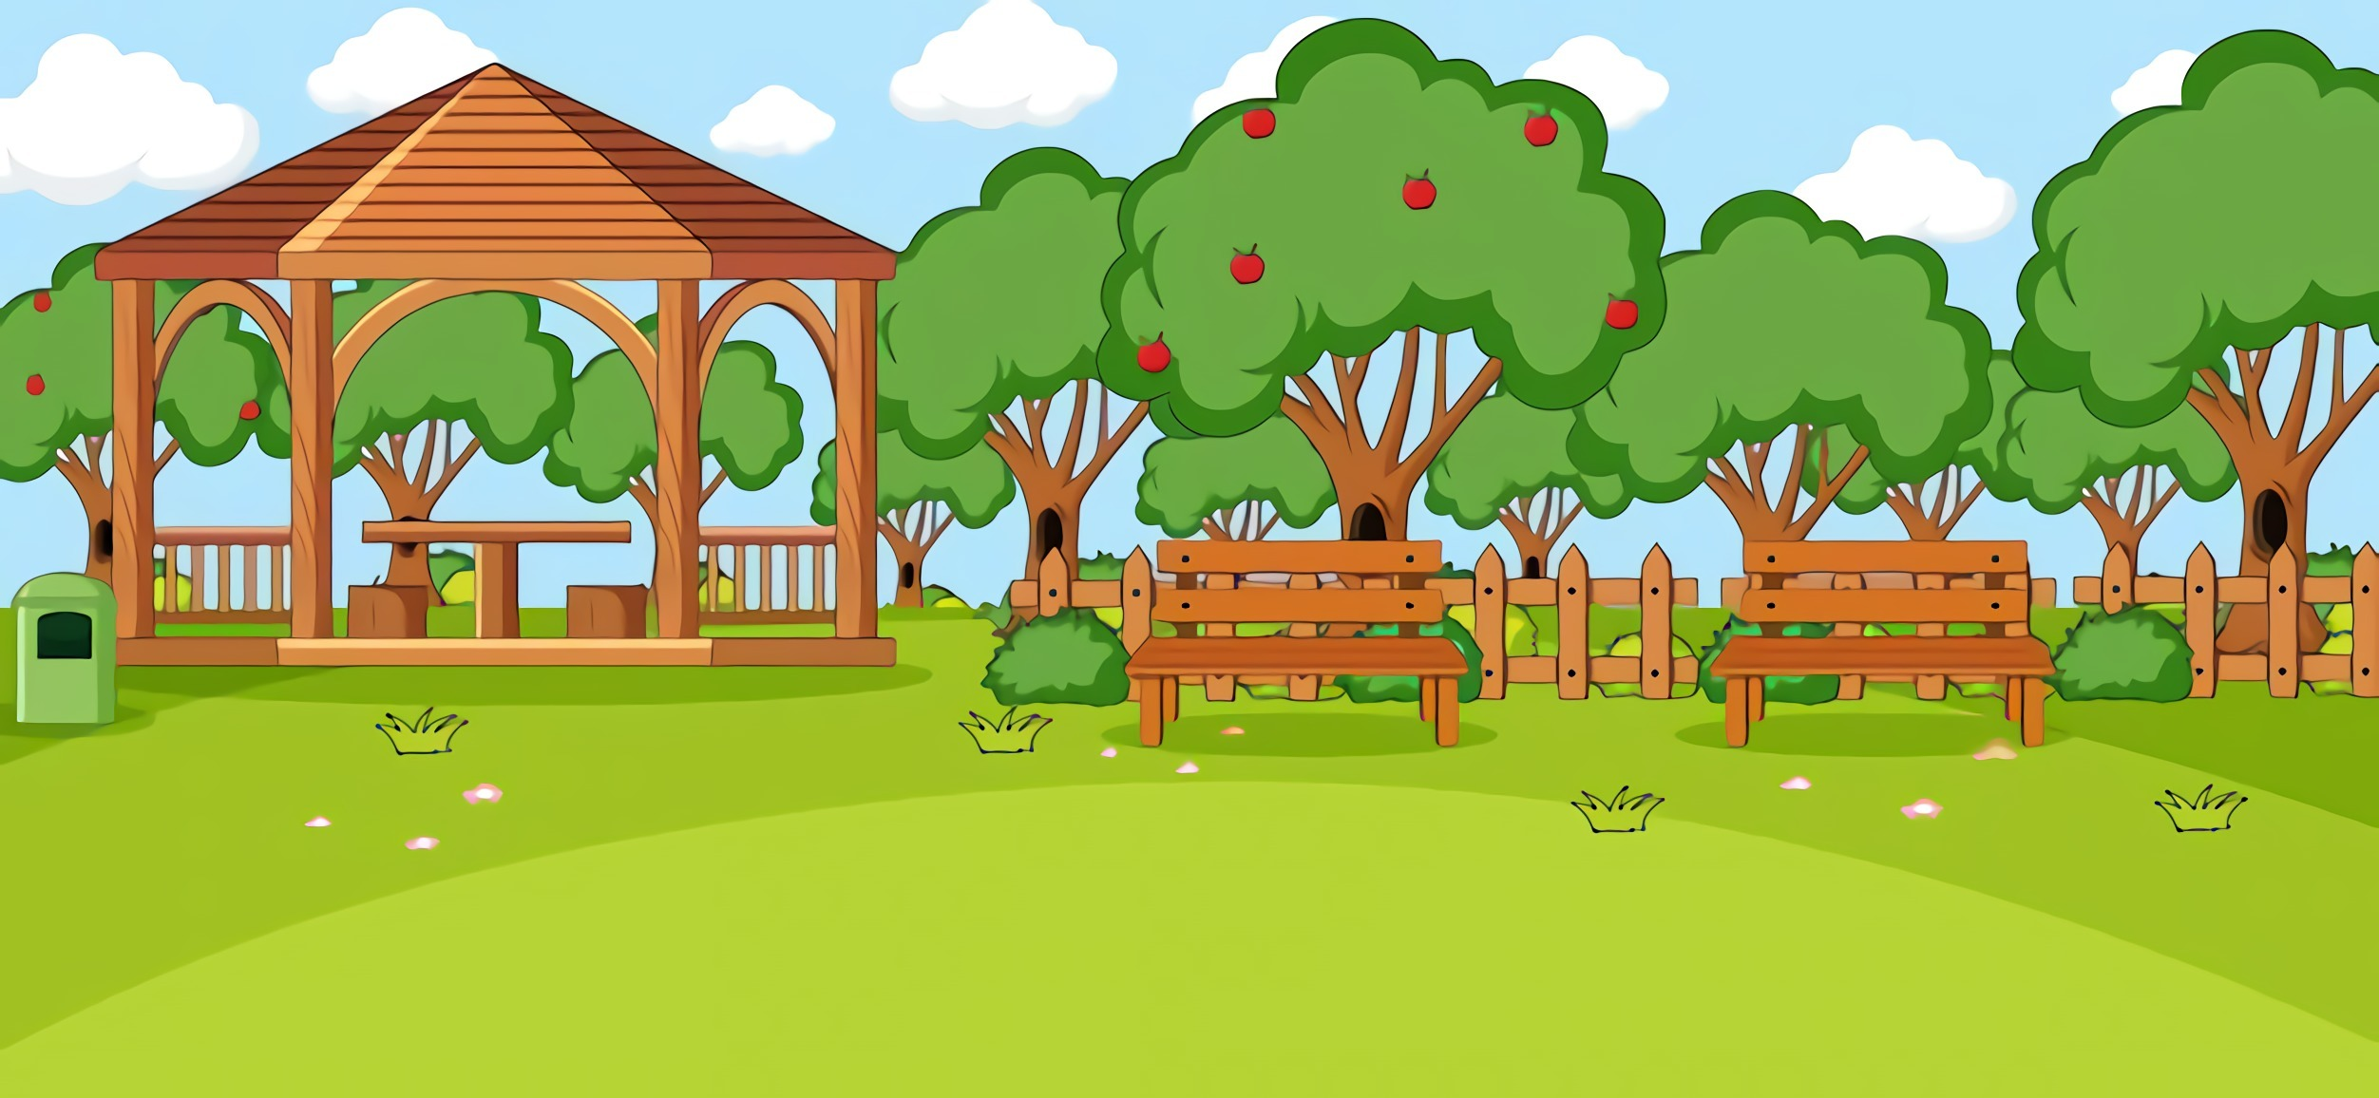

Nhà ngôn ngữ nhí
Bắt đầu

Slide 5
Luật chơi trò chơi Nhà ngôn ngữ nhí:
HS hoạt động nhóm nhỏ, sử dụng từ điển để tìm nghĩa của từ “ăn” rồi viết vào thẻ. HS dán các thẻ lên bảng.

Slide 6


+ ${Ăn}^{1}$: tự cho vào cơ thể thức nuôi sống (ăn cơm).
+ ${Ăn}^{2}$: ăn uống nhân dịp gì (ăn liên hoan).
+ ${Ăn}^{3}$: phải nhận lấy, chịu lấy (ăn đòn).
+ ${Ăn}^{4}$: hợp với nhau, tạo nên một cái gì hài hoà (ăn ảnh).

Slide 7

KHÁM PHÁ VÀ
LUYỆN TẬP

Slide 8
01
Ôn luyện về từ đa nghĩa

Slide 9

1. Thực hiện yêu cầu:
a. Tra từ điển để tìm nghĩa gốc và 2 – 3 nghĩa chuyển của từ “ăn”.
b. Đặt câu để phân biệt các nghĩa của từ “ăn” tìm được ở bài tập a.

Slide 10

- Nghĩa gốc: tự cho vào cơ thể thức nuôi sống.
- Nghĩa chuyển:
+ Nhận lấy để hưởng.
+ Gắn, dính chặt vào nhau, khớp với nhau.

Slide 11
- Đặt câu Nghĩa gốc: Mai đang ăn cơm.
- Đặt câu Nghĩa chuyển:
+ Bán được căn nhà nhà, Mai ăn hoa hồng rất cao.
+ Hồ này dán không ăn.

Slide 12
02
. Ôn luyện về từ đa nghĩa

Slide 13
2. Đọc các đoạn thơ sau và thực hiện yêu cầu:
a. Nắng vàng tươi rải nhẹ
Bưởi tròn mọng trĩu cành
Hồng chín như đèn đỏ
Thắp trong lùm cây xanh.
Theo Tiếng Việt 3, 1997
b. Chiều qua cỏ héo rũ
Vì nắng nóng cỏ ơi
Sớm nay tươi lại rồi
Nhờ uống sương đêm đấy.
Khánh Vũ
– Từ “tươi” trong mỗi đoạn thơ được dùng với nghĩa gốc hay nghĩa chuyển?
– Đặt 1 – 2 câu có từ “tươi” mang nghĩa chuyển.

Slide 14

THẢO LUẬN NHÓM ĐÔI

Slide 15
– Từ “tươi” trong mỗi đoạn thơ được dùng với nghĩa gốc hay nghĩa chuyển?
a. Nắng vàng tươi rải nhẹ
Bưởi tròn mọng trĩu cành
Hồng chín như đèn đỏ
Thắp trong lùm cây xanh.
Theo Tiếng Việt 3, 1997
Nghĩa chuyển
b. Chiều qua cỏ héo rũ
Vì nắng nóng cỏ ơi
Sớm nay tươi lại rồi
Nhờ uống sương đêm đấy.
Khánh Vũ
Nghĩa gốc

Slide 16
– Đặt 1 – 2 câu có từ “tươi” mang nghĩa chuyển.
+ Nét chữ còn tươi vết mực.
+ Nam cười rất tươi.

Slide 17
02
Ôn luyện tìm từ đồng nghĩa

Slide 18
3. Đọc các thành ngữ, tục ngữ sau và thực hiện yêu cầu:
a. Chỉ ra cặp từ đồng nghĩa trong mỗi thành ngữ, tục ngữ.
b. Đặt câu với 1 – 2 thành ngữ, tục ngữ đã cho.

Slide 19
a. Chỉ ra cặp từ đồng nghĩa trong mỗi thành ngữ, tục ngữ.
hiền - lành
xa - rộng
xanh - biếc

Slide 20
b. Đặt câu với 1 – 2 thành ngữ, tục ngữ đã cho.
Nam thường được gặp nhiều may mắn vì cậu “ở hiền gặp lành”.
Mẹ thường nói bố là người biết
"nhìn xa trông rộng"
Vẻ đẹp non xanh nước biếc của quê hương luôn khiến tôi say mê và lưu luyến

Slide 21
02
Ôn luyện về cách viết hoa thể hiện sự tôn trọng đặc biệt

Slide 22
4. Đọc đoạn thơ sau và thực hiện yêu cầu:
Mười lăm năm... mỗi sáng chiều
Bác Hồ chăm chút, nâng niu từng cành.
Cây càng khoẻ, lá càng xanh
Như miền Nam đó trưởng thành nở hoa.
Cành cao che mát sân nhà
Từng ôm bóng dáng Cha già sớm trưa.
Dạn dày sương gió nắng mưa
Trái ngon vẫn đậu đợi mùa chín thơm.
Mặc cho lửa đạn mưa bom
Ong xây bọng mật trong vòm lá xanh.
Đã nghe thơm nắng Ba Đình
Ngọt mùa vú sữa bờ kênh Tháp Mười.
Cây ơi! Ơn Bác đời đời
Bác đi – Con cháu thay Người chăm cây!
Quốc Tấn
a. Tìm các danh từ được viết hoa để thể hiện sự tôn trọng đặc biệt trong đoạn thơ.
b. Việc viết hoa các danh từ đó nói lên tình cảm gì của tác giả và nhân dân Việt Nam đối với Bác Hồ?

Slide 23
a. Tìm các danh từ được viết hoa để thể hiện sự tôn trọng đặc biệt
Mười lăm năm... mỗi sáng chiều
Bác Hồ chăm chút, nâng niu từng cành.
Cây càng khoẻ, lá càng xanh
Như miền Nam đó trưởng thành nở hoa.
Cành cao che mát sân nhà
Từng ôm bóng dáng Cha già sớm trưa.
Dạn dày sương gió nắng mưa
Trái ngon vẫn đậu đợi mùa chín thơm.
Mặc cho lửa đạn mưa bom
Ong xây bọng mật trong vòm lá xanh.
Đã nghe thơm nắng Ba Đình
Ngọt mùa vú sữa bờ kênh Tháp Mười.
Cây ơi! Ơn Bác đời đời
Bác đi – Con cháu thay Người chăm cây!
Quốc Tấn

Slide 24
b. Việc viết hoa các danh từ đó nói lên tình cảm gì của tác giả và nhân dân Việt Nam đối với Bác Hồ?
Mười lăm năm... mỗi sáng chiều
Bác Hồ chăm chút, nâng niu từng cành.
Cây càng khoẻ, lá càng xanh
Như miền Nam đó trưởng thành nở hoa.
Cành cao che mát sân nhà
Từng ôm bóng dáng Cha già sớm trưa.
Dạn dày sương gió nắng mưa
Trái ngon vẫn đậu đợi mùa chín thơm.
Mặc cho lửa đạn mưa bom
Ong xây bọng mật trong vòm lá xanh.
Đã nghe thơm nắng Ba Đình
Ngọt mùa vú sữa bờ kênh Tháp Mười.
Cây ơi! Ơn Bác đời đời
Bác đi – Con cháu thay Người chăm cây!
Quốc Tấn
Việc sử dụng và viết hoa các danh từ đó nói lên tình cảm kính trọng, yêu thương, quý mến, xem Bác như người thân trong gia đình của tác giả và nhân dân Việt Nam đối với Bác.

Slide 25
VẬN DỤNG

Slide 26

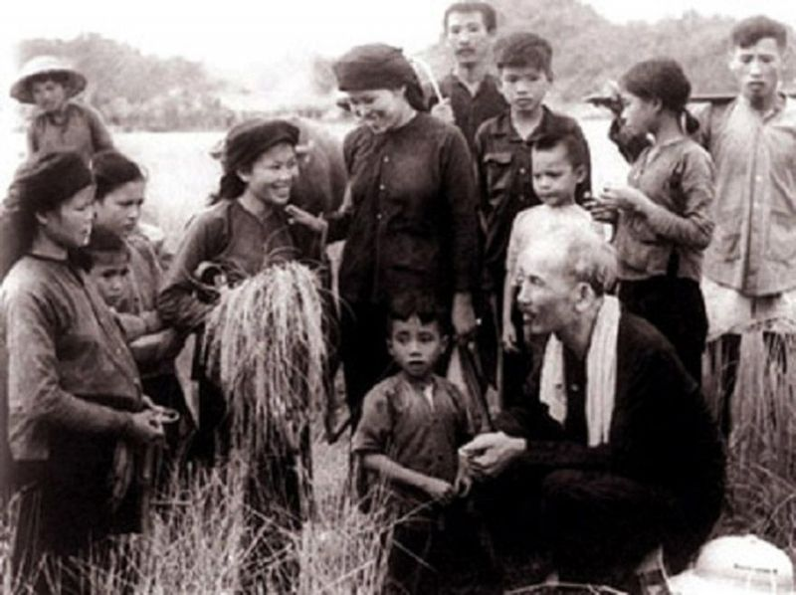
Viết 1 – 2 câu về tình cảm của nhân dân Việt Nam với Bác Hồ.

Slide 27
DẶN DÒ

Slide 28
TẠM BIỆT
VÀ
HẸN GẶP LẠI

